Slide 1
实验3 数据包抓取与分析
实验目的
学习安装、使用协议分析软件，掌握基本的数据报捕获、过滤和协议的分析技巧，能对抓取数据包进行分析。
实验内容
协议分析软件的安装和使用、学会抓取数据包的方法并对对抓取数据包进行分析
实验环境和要求
使用Windows操作系统；Internet连接；抓包软件Wireshark。

Slide 2
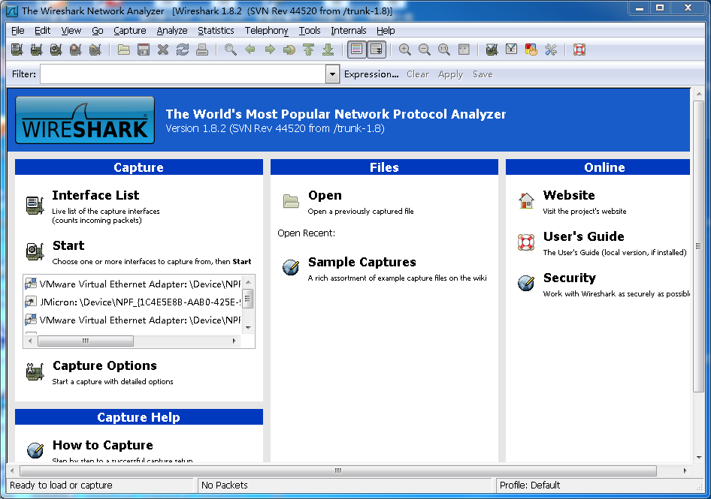
实验3 数据包抓取与分析
下载地址：wireshark.org

Slide 3
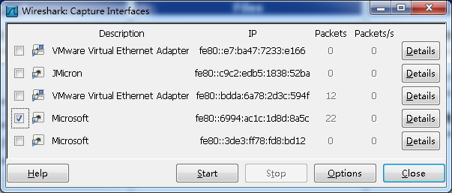
实验3 数据包抓取与分析
Wireshark是捕获机器上的某一块网卡的网络包，当你的机器上有多块网卡的时候，你需要选择一个网卡。
点击Caputre->Interfaces.. 出现下面对话框，选择正确的网卡。然后点击“Start”按钮, 开始抓包。

Slide 4
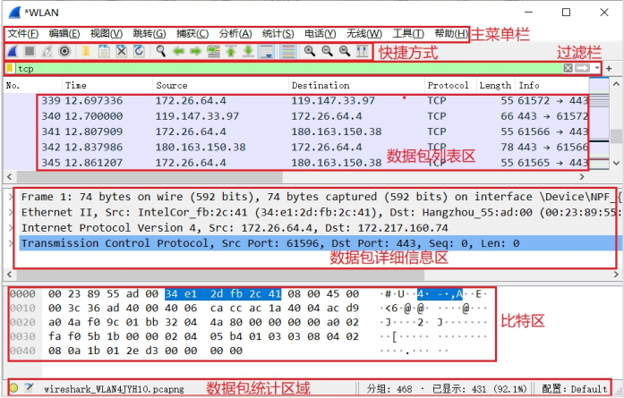
实验3 数据包抓取与分析
先来看看 “主窗口界面”，大多数打开捕捉包以后的界面

Slide 5
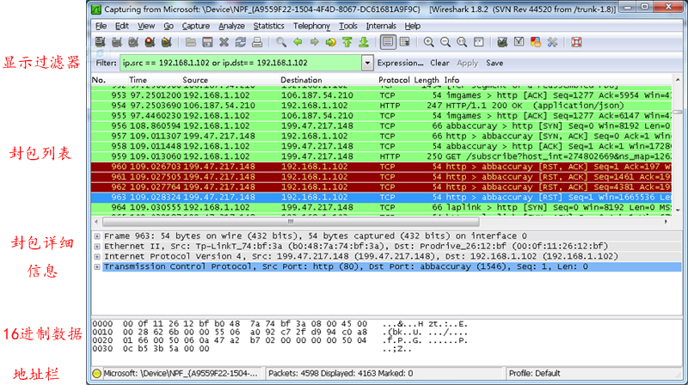
实验3 数据包抓取与分析
WireShark 主要分为这几个界面：
1. Display Filter(显示过滤器)， 用于过滤
2. Packet List Pane(封包列表)， 显示捕获到的封包， 有源地址和目标地址，端口号。 颜色不同，代表
3. Packet Details Pane (封包详细信息)，显示封包中的字段
4. Dissector Pane (16进制数据)
5. Miscellanous (地址栏，杂项)

Slide 6
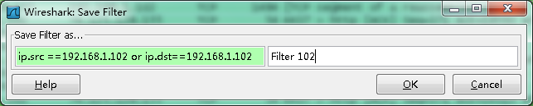
实验3 数据包抓取与分析
Wireshark 显示过滤
过滤器会帮助我们在大量的数据中迅速找到我们需要的信息。
过滤器有两种：
一种是显示过滤器，就是主界面上那个，用来在捕获的记录中找到所需要的记录
一种是捕获过滤器，用来过滤捕获的封包，以免捕获太多的记录。 在Capture -> Capture Filters 中设置
保存过滤
在Filter栏上，填好Filter的表达式后，点击Save按钮， 取个名字。比如“Filter 102”；
Filter栏上就多了个"Filter 102" 的按钮。

Slide 7
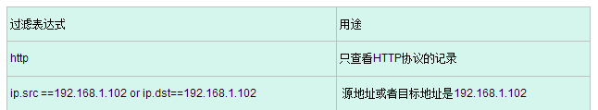
实验3 数据包抓取与分析
过滤表达式的规则：
协议过滤，比如TCP，只显示TCP协议。
IP 过滤，比如 ip.src ==192.168.1.102 表示显示源地址为192.168.1.102的数据通信， ip.dst==192.168.1.102表示显示目标地址为192.168.1.102的数据通信
端口过滤，比如tcp.port ==80, 端口为80的 tcp.srcport == 80, 表示只显示TCP协议的源端口为80的数据通信。
HTTP模式过滤，比如http.request.method=="GET", 只显示HTTP GET方法的。
逻辑运算符为 AND/ OR，比如ip.src ==192.168.1.102 or ip.dst==192.168.1.102，表示显示源或目的IP为192.168.1.102的数据通信

Slide 8
实验3 数据包抓取与分析
封包详细信息 (Packet Details Pane)
这个面板是非常重要的，可用来查看协议中的每一个字段。
Frame: 物理层的数据帧概况
Ethernet II: 数据链路层以太网帧头部信息
Internet Protocol Version 4: 互联网层IP包头部信息
Transmission Control Protocol: 传输层T的数据段头部信息，此处是TCP
Hypertext Transfer Protocol: 应用层的信息，此处是HTTP协议

Slide 9
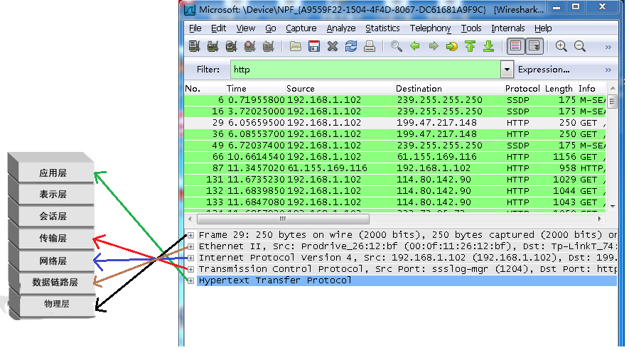
实验3 数据包抓取与分析

Slide 10
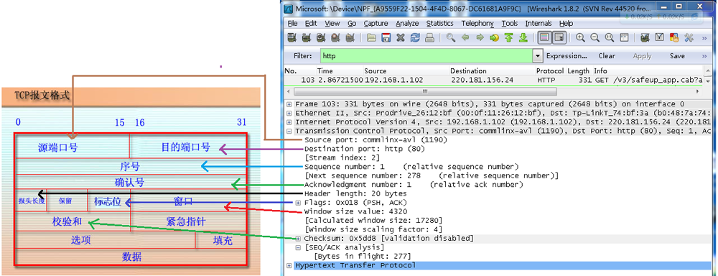
实验3 数据包抓取与分析
TCP包的具体内容
从下图可以看到wireshark捕获到的TCP包中的每个字段。

Slide 11
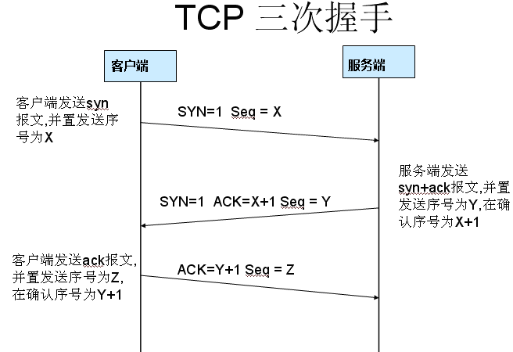
实验3 数据包抓取与分析
实例分析TCP三次握手过程

Slide 12
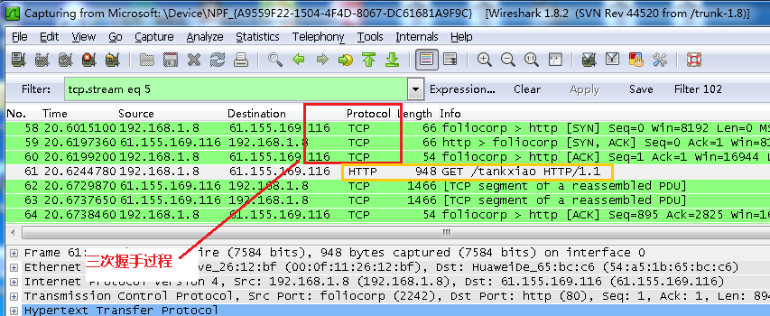
实验3 数据包抓取与分析
在Wireshark中输入http过滤， 然后选中GET /tankxiao HTTP/1.1的那条记录，右键然后点击“Follow TCP Stream”，这样做的目的是为了得到与浏览器打开网站相关的数据包，将得到如下图；
图中可以看到wireshark截获到了三次握手的三个数据包。第四个包才是HTTP的， 这说明HTTP的确是使用TCP建立连接的

Slide 13
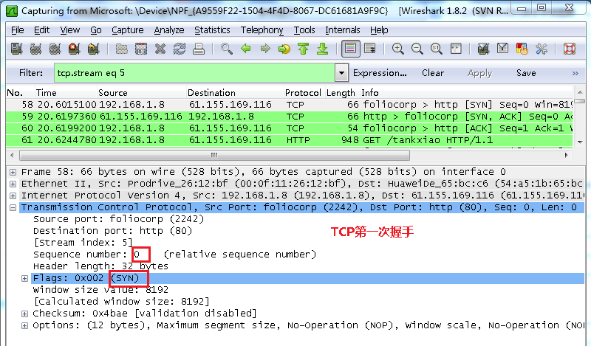
实验3 数据包抓取与分析
第一次握手数据包：客户端发送一个TCP，标志位为SYN，序列号为0， 代表客户端请求建立连接。 如下图所示：

Slide 14
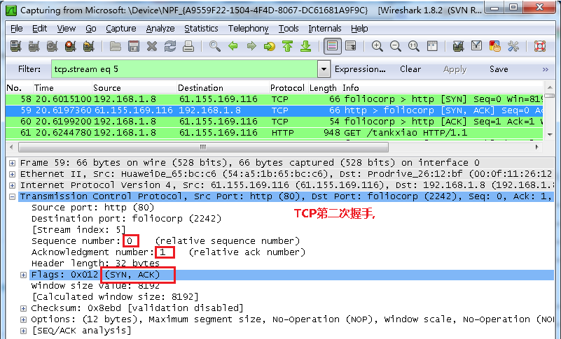
实验3 数据包抓取与分析
第二次握手的数据包：服务器发回确认包, 标志位为 SYN、ACK. 将确认序号(Acknowledgement Number)设置为客户的ISN加1，即0+1=1, 如下图所示：

Slide 15
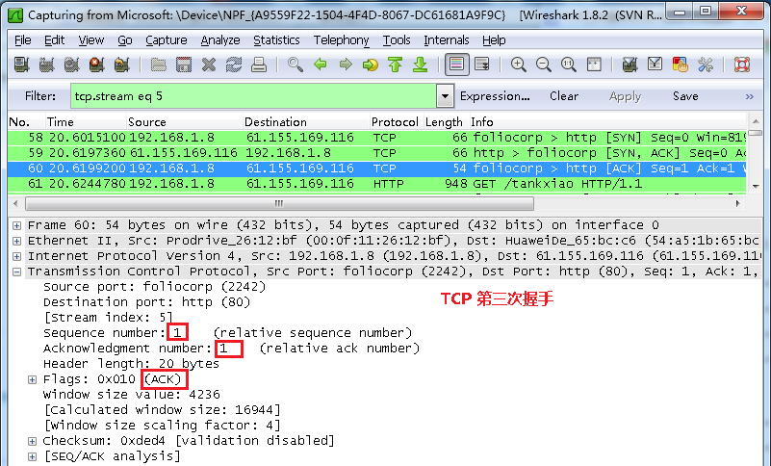
实验3 数据包抓取与分析
第三次握手的数据包：客户端再次发送确认包(ACK) SYN标志位为0，ACK标志位为1。并且把服务器发来ACK的序号字段+1，放在确定字段中发送给对方。并且在数据段放写ISN的+1，如下图:

Slide 16
实验3 数据包抓取与分析
问题：
打开Wireshark程序执行抓包，访问如下网站（看网页和看视频），分别分析HTTP、TCP、UDP数据包：
https://www.baidu.com/
http://www.youku.com
http://www.sina.com.cn

Slide 17
实验3 数据包抓取与分析
参考资料：
Wireshark 用户手册：https://wizardforcel.gitbooks.io/wireshark-manual/content/index.html

